Slide 1

代码规范和代码质量管理平台培训
区志玲 2018年12月

Slide 2

1
代码质量管理平台
PART ONE

Slide 3
SonarQube中的三种代码质量问题类型
Bug
代码可靠性方面的问题
Bug是出现了明显错误或是高度近似期望之外行为的代码，它会使（或在某种条件下）软件不能正常工作。4
漏洞
代码安全性方面的问题
漏洞是指代码中可能出现被黑客利用的潜在风险点。
例如不安全的Cookies、使用不安全的加密算法等
坏味道
代码可维护性方面的问题
例如不遵守代码标准、代码重复率过高、函数圈复杂度过高、注释率不足或过高等
代码坏味道会困扰代码的维护者并降低开发效率。
代码坏味道严重程度主要的衡量标准是修复坏味道所需的时间。

Slide 4
SonarQube质量问题的五种严重程度
阻断
主要
提示
Bug 很有可能影响应用程序在运行中的行为：如内存泄漏，未关闭的JDBC连接等.
代码必须立即修复。
会严重影响开发人员的工作率：如重复的代码块，魔鬼数字、未使用的参数等
既不是错误也不是质量缺陷，只是一个信息提示。
严重
次要
影响应用程序行为的可能性很小的bug，安全漏洞的问题：如空捕获块，SQL注入等
必须立即检查代码。
可能会略微影响开发人员的工作效率：如变量、方法的命名规范

Slide 5
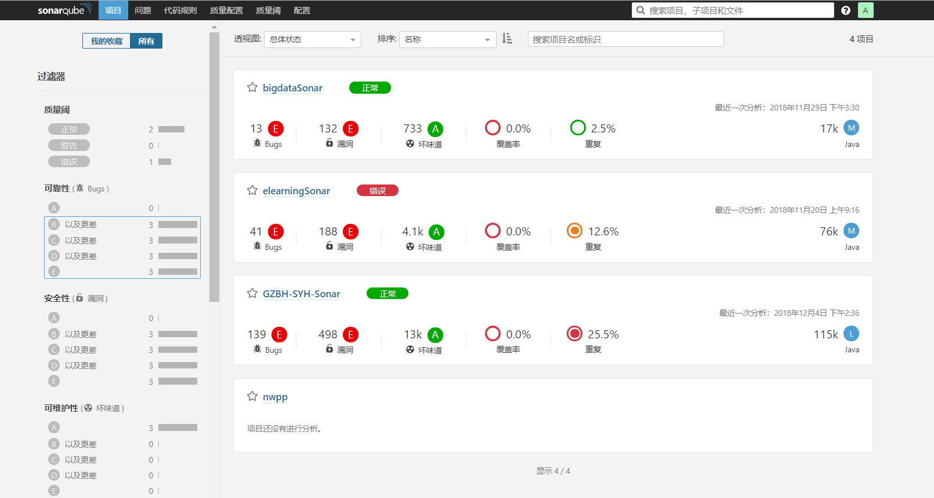
SonarQube的项目总览

Slide 6
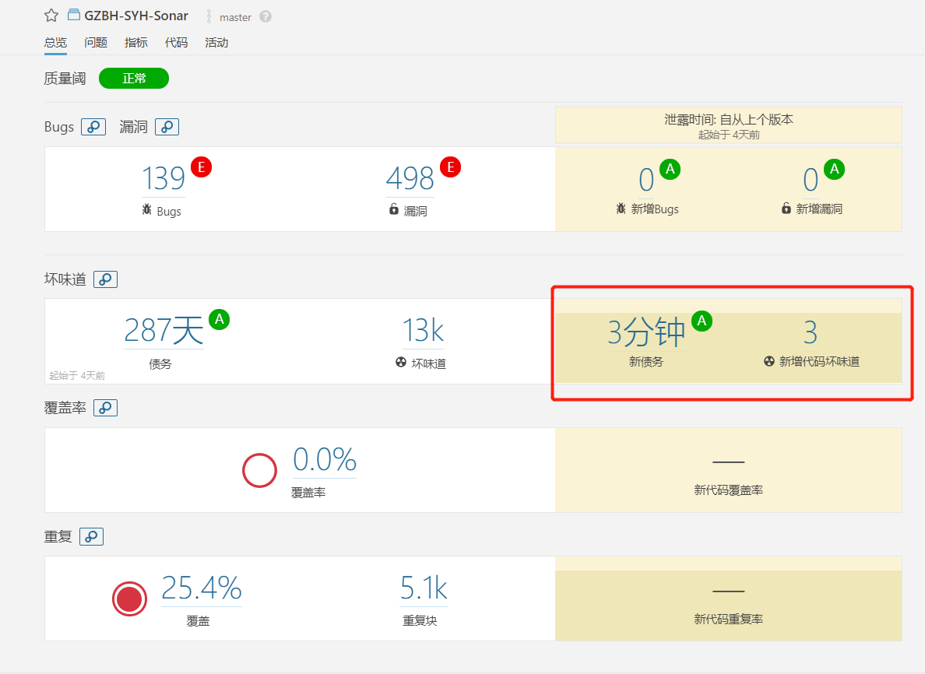
SonarQube的项目质量看板
Bugs和漏洞评级
A = 0漏洞
B =至少1个次要漏洞
C =至少1个主要漏洞
D =至少1个严重漏洞
E =至少1个阻止漏洞
技术债务
修复所有可维护性问题/代码坏味道所需的估计时间
可维护度评级
<=总时间的5％，评级为A.
在6到10％之间，评级是B
在11到20％之间，评级是C
在21到50％之间，评级是D
超过50％，评级是E
覆盖率
单元测试的覆盖率
重复率
重复的代码行数/总行数 * 100%

Slide 7
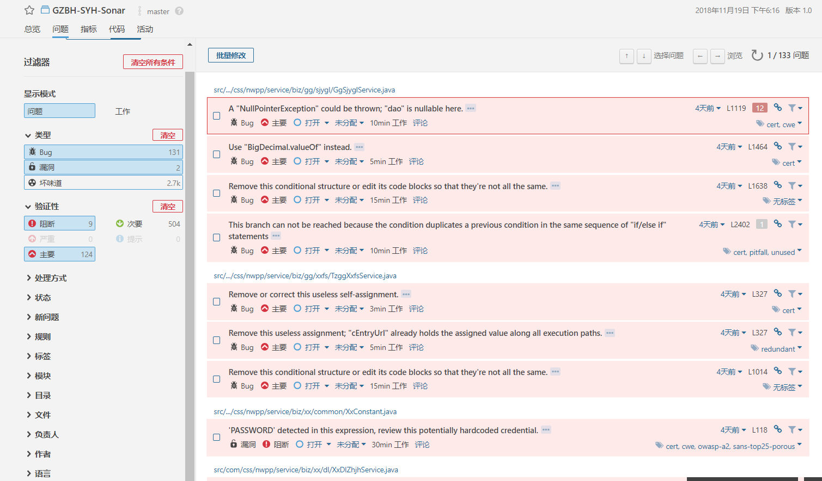
下钻到具体的代码质量问题列表
左边是过滤条件，右边是具体的质量问题。
可分配处理人员
可以做评论

Slide 8
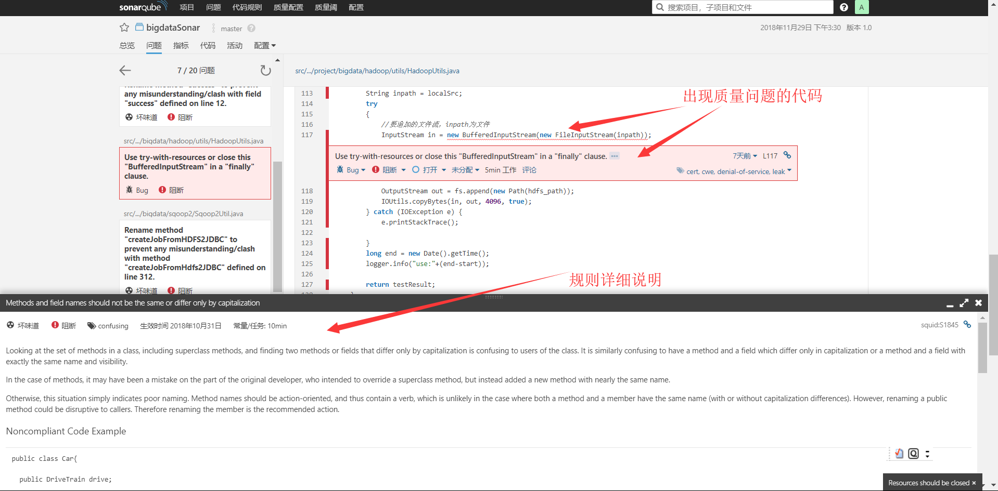
下钻到质量问题的代码

Slide 9
2
代码规范
PART TWO

Slide 10
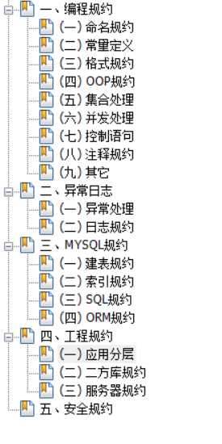
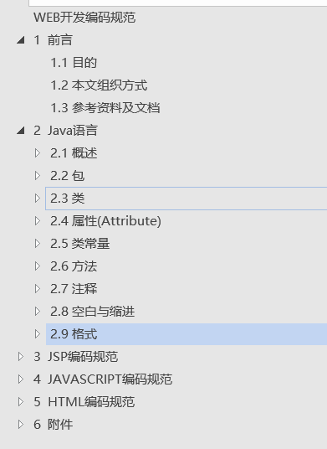
Java编码规范
阿里巴巴
南网培评

Slide 11
3
WEB开发安全规范
PART THREE

Slide 12
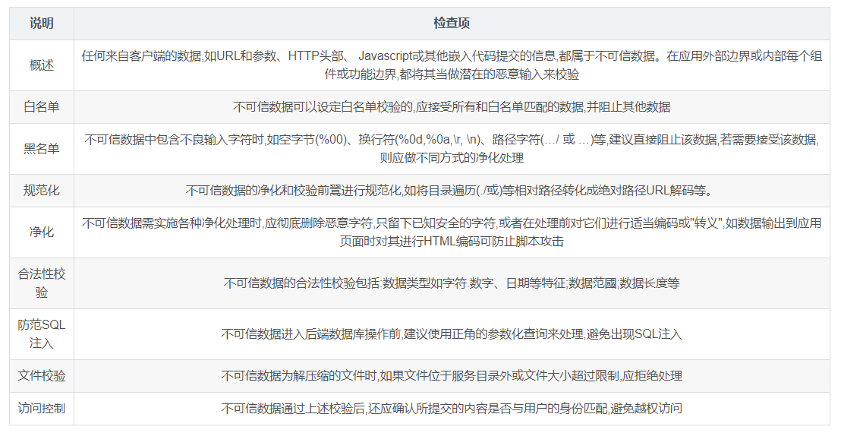
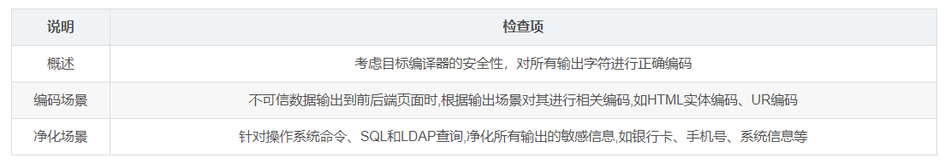
编码安全
输入验证
输出验证

Slide 13
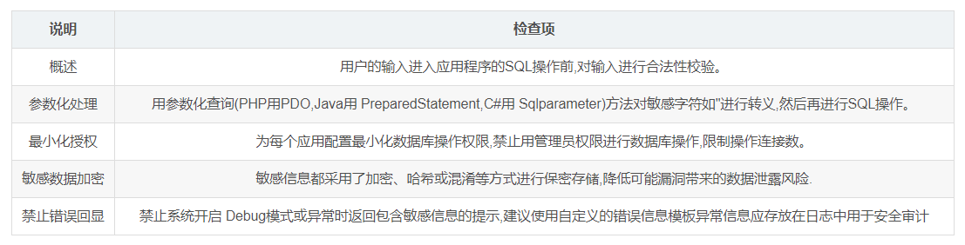
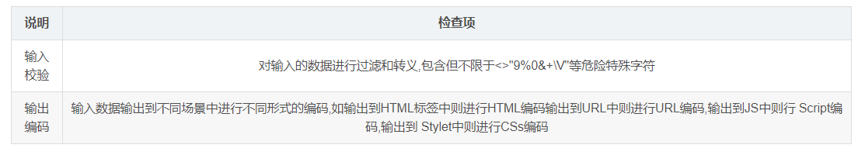
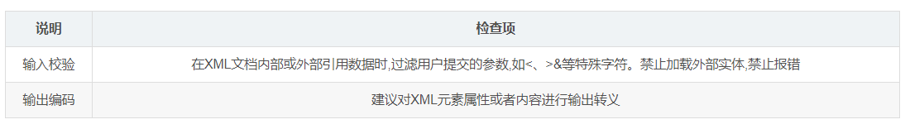
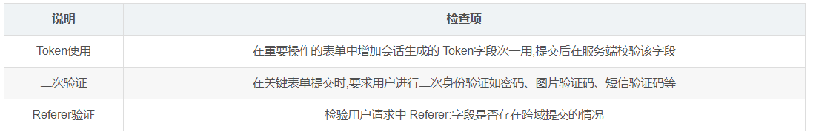
编码安全
SQL注入
XSS
XML注入
CSRF跨站请求伪造

Slide 14
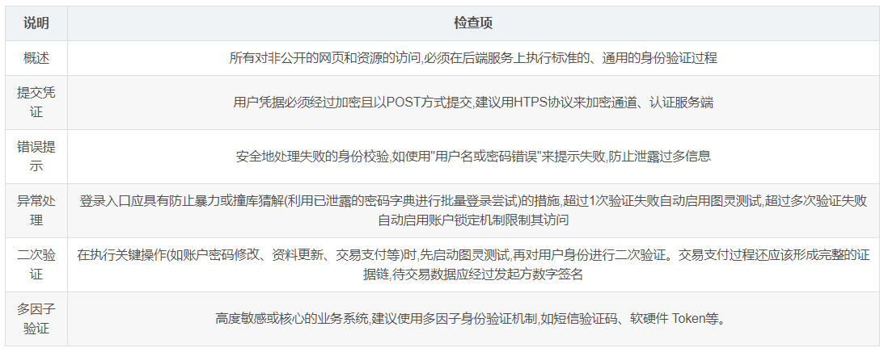
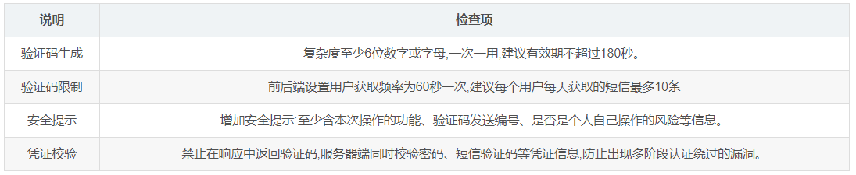
逻辑安全
身份验证
短信验证

Slide 15
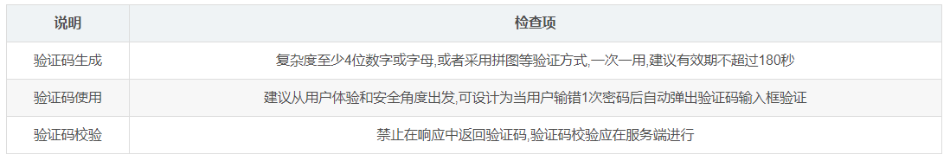
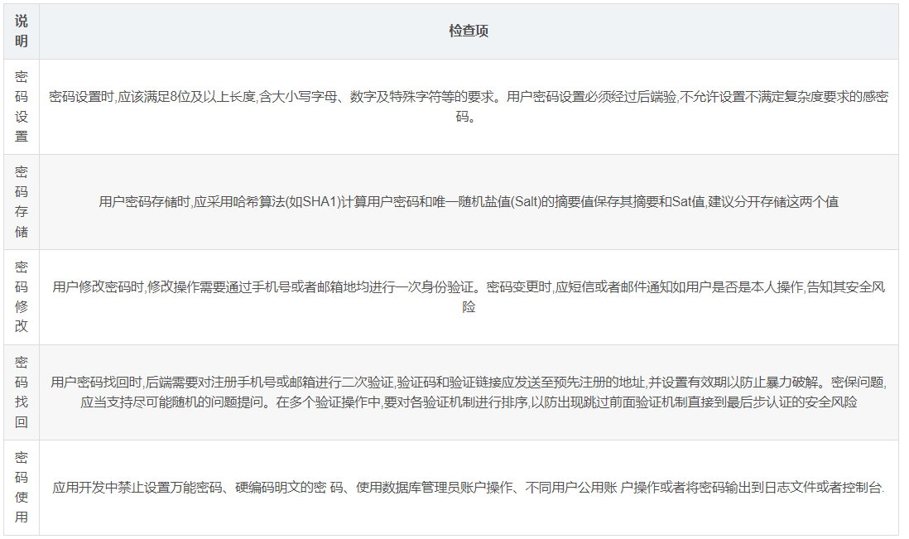
逻辑安全
验证码
密码管理
建议不要再用SHA1，改用SHA2

Slide 16
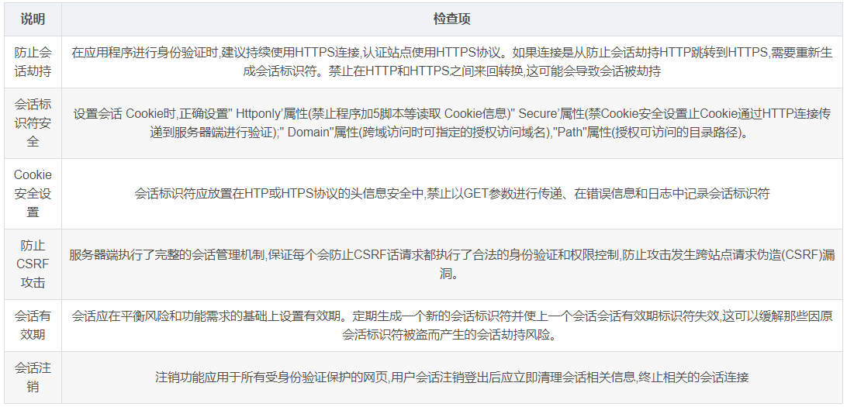
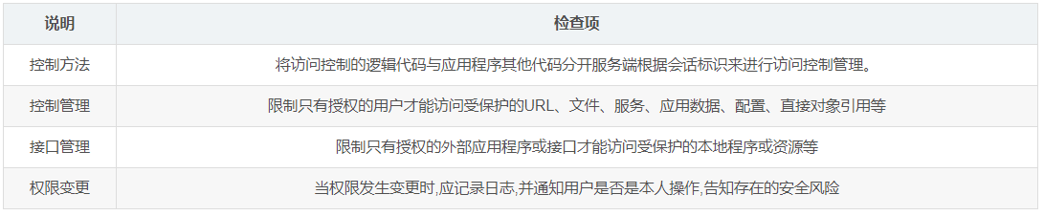
逻辑安全
会话安全
访问控制

Slide 17
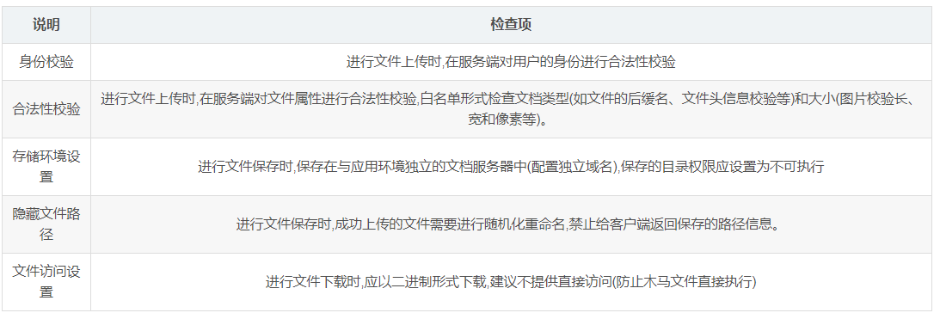
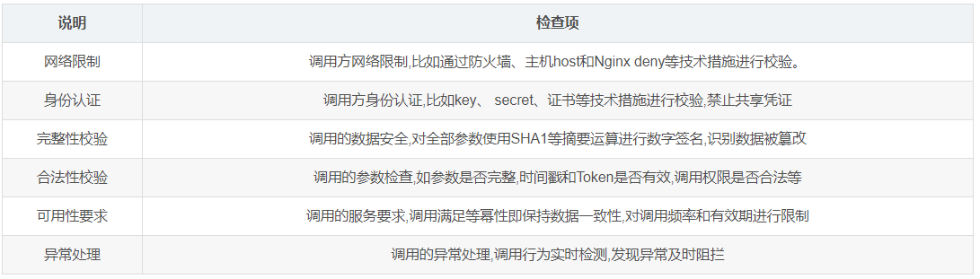
逻辑安全
文件上传
接口安全

Slide 18
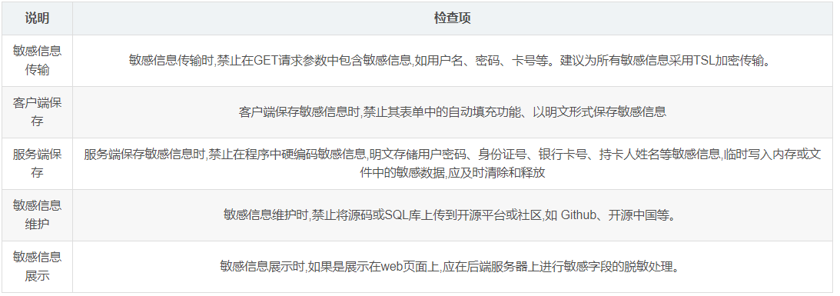
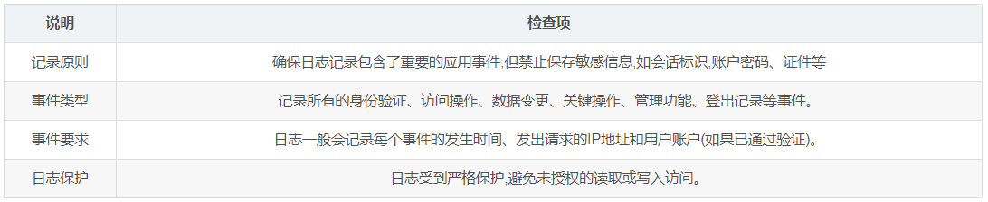
数据安全
敏感信息
日志规范

Slide 19
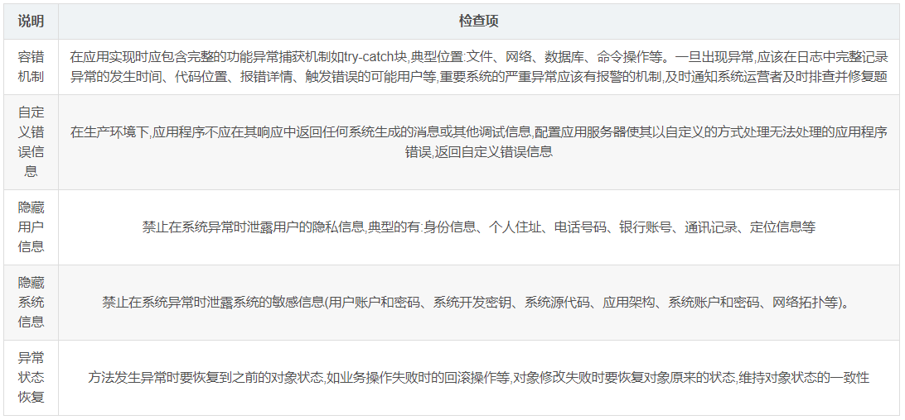
数据安全
异常处理

Slide 20
4
圈复杂度
PART FOUR

Slide 21
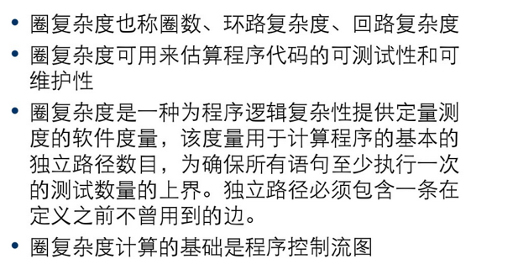
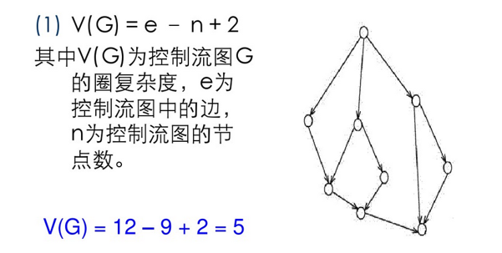
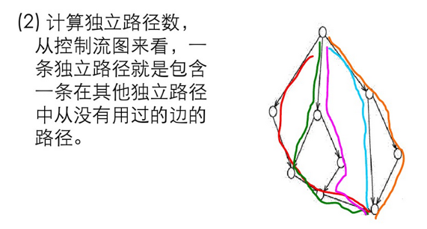
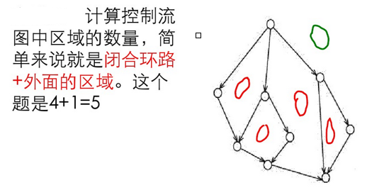
什么是圈复杂度
需要多少个测试用例来覆盖所有代码

Slide 22
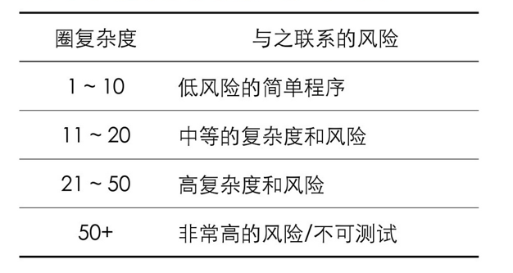
基于圈复杂度的风险分析
把圈复杂度控制在15以内，
以提高代码的可维护性

Slide 23
控制圈复杂度--重构
01
可以直接降低圈复杂度的9种重构技术（针对结构化编程）：
Composing Methods（重新组织你的函数）
Extract Method（提炼函数）
Substitute Algorithm（替换你的算法）
Simplifying Conditional Expressions（简化条件表达式）
Decompose Conditional（分解条件式）
Consolidate Conditional Expression（合并条件式）
Consolidate Duplicate Conditional Fragments（合并重复的条件片断）
Remove Control Flag（移除控制标记）
Making Method Calls Simpler（简化函数调用）
Separate Query from Modifier（将查询函数和修改函数分离）
Parameterize Method（令函数携带参数）
Replace Parameter with Explicit Methods（以明确函数取代参数）
--- Refactoring: Improving the Design of Existing Code
02
针对面向对象编程：
Replace Conditional with Polymorphism（以多态取代条件式）

Slide 24
Extract Method（提炼函数）
你有一段代码可以被组织在一起并独立出来
将这段代码放进一个独立函数中，并让函数名称解释该函数的用途
void printOwing(double previousAmount) {
Enumeration e = _orders.elements();
double outstanding = previousAmount * 1.2;
// print banner
System.out.println ("**************************");
System.out.println ("***** Customer Owes ******");
System.out.println ("**************************");
// calculate outstanding
while (e.hasMoreElements()) {
Order each = (Order) e.nextElement();
outstanding += each.getAmount();
}
//print details
System.out.println ("name:" + _name);
System.out.println ("amount" + outstanding);
}
void printOwing(double previousAmount) {
printBanner();
double outstanding = getOutstanding(previousAmount * 1.2);
printDetails(outstanding);
}
void printBanner() {
// print banner
System.out.println ("**************************");
System.out.println ("***** Customer Owes ******");
}
double getOutstanding(double initialValue) {
double result = initialValue;
Enumeration e = _orders.elements();
while (e.hasMoreElements()) {
Order each = (Order) e.nextElement();
result += each.getAmount();
}
return result;
}
void printDetails (double outstanding){
System.out.println ("name:" + _name);
System.out.println ("amount" + outstanding);
}

Slide 25
Substitute Algorithm（替换你的算法）
你想要把某个算法替换为另一个更清晰的算法
将函数本体替换为另一个算法
String foundPerson(String[] people)
{
for (int i = 0; i < people.length; i++)
{
if (people[i].equals ("Don"))
return "Don";
if (people[i].equals ("John"))
return "John";
if (people[i].equals ("Kent"))
return "Kent";
}
return "";
}
String foundPerson(String[] people)
{
List candidates = Arrays.asList(new
String[]{"Don", "John","Kent"});
for (int i=0; i<people.length; i++)
if (candidates.contains(people[i]))
return people[i];
return "";
}
圈复杂度：5
圈复杂度：3

Slide 26
Decompose Conditional（分解条件式）
你有一个复杂的条件语句
if (date.before (SUMMER_START) || date.after(SUMMER_END))
charge = quantity * _winterRate + _winterServiceCharge;
else
charge = quantity * _summerRate;
圈复杂度：3
从if、then、else三个段落中分别提炼出独立函数
代码也具备了自解释
if (notSummer(date))
charge = winterCharge(quantity);
else
charge = summerCharge (quantity);
圈复杂度：2

Slide 27
Consolidate Conditional Expression（合并条件式）
你有一系列条件判断，都得到相同结果
double disabilityAmount()
{
if (_seniority < 2) return 0;
if (_monthsDisabled > 12) return 0;
if (_isPartTime) return 0;
// compute the disability amount
｝
圈复杂度：3
将这些判断合并为一个条件式，并将这个条件式提炼成为一个独立函数
double disabilityAmount()
{
if (isNotEligableForDisability()) return 0;
// compute the disability amount
｝
圈复杂度：2

Slide 28
Consolidate Duplicate Conditional Fragments
（合并重复的条件片断）
在条件式的每个分支上有着相同的一段代码。
将这段重复代码搬移到条件式之外
if (isSpecialDeal())
{
total = price * 0.95;
if(total >100)
dosomething();
else
doanoherthing();
}
else
{
total = price * 0.98;
if(total >100)
dosomething();
else
doanoherthing();
}
if (isSpecialDeal())
{
total = price * 0.95;
}
else
{
total = price * 0.98;
}
if(total >100)
dosomething()
else
doanoherthing();
圈复杂度：3
圈复杂度：5

Slide 29
Remove Control Flag（移除控制标记）
在一系列布尔表达式种，某个变量带有
【控制标记】的作用
以break和return取代控制标记
void checkSecurity(String[] people) {
boolean found = false;
for (int i = 0; i < people.length; i++) {
if (! found) {
if (people[i].equals ("Don")){
sendAlert();
found = true;
}
if (people[i].equals ("John")){
sendAlert();
found = true;
}
}
}
}
void checkSecurity(String[] people) {
for (int i = 0; i < people.length; i++) {
if (people[i].equals ("Don")){
sendAlert();
break;
}
if (people[i].equals ("John")){
sendAlert();
break;
}
}
}

Slide 30
Separate Query from Modifier
（将查询函数和修改函数分离）
某个函数既返回对象状态值，又修改对象状态
Customer
函数单一职责
getTotalOutstandingAndSetReadyForSummaries
建立两个不同的函数，其中一个负责查询，另一个负责修改
Customer
getTotalOutstanding
SetReadyForSummaries

Slide 31
Parameterize Method（令函数携带参数）
若干函数做了类似的工作，但在函数本体中却
包含了不同的值
建立单一函数，以参数表达那些不同的值
Dollars baseCharge()
{
double result = Math.min(lastUsage(),100) * 0.03;
if (lastUsage() > 100) {
result += (Math.min (lastUsage(),200) - 100) * 0.05;
};
if (lastUsage() > 200) {
result += (lastUsage() - 200) * 0.07;
};
return new Dollars (result);
}
Dollars baseCharge()
{
double result = usageInRange(0, 100) * 0.03;
result += usageInRange (100,200) * 0.05;
result += usageInRange (200, Integer.MAX_VALUE) * 0.07;
return new Dollars (result);
}
int usageInRange(int start, int end)
{
if (lastUsage() > start)
return Math.min(lastUsage(),end) -start;
else
return 0;
}

Slide 32
Replace Parameter with Explicit Methods
（以明确函数取代参数）
函数实现完全取决于参数值而采取不同反应
针对该参数的每一个可能值，建立一个独立函数
void setValue (String name, int value)
{
if (name.equals("height"))
_height = value;
if (name.equals("width"))
_width = value;
Assert.shouldNeverReachHere();
}
void setHeight(int arg)
{
_height = arg;
}
void setWidth (int arg)
{
_width = arg;
}
函数单一职责

Slide 33
Replace Conditional with Polymorphism
（以多态取代条件式）
你手上有个条件式，它根据对象类型的不同而选择不同的行为
double getSpeed()
{
switch (_type) {
case EUROPEAN:
return getBaseSpeed();
case AFRICAN:
return getBaseSpeed() - getLoadFactor() *_numberOfCoconuts;
case NORWEGIAN_BLUE:
return (_isNailed) ? 0 : getBaseSpeed(_voltage);
}
throw new RuntimeException ("Should be unreachable");
}
将整个条件式的每个分支放进一个子类的重载方法中，然后将原始函数声明为抽象方法

Slide 34
5
几个良好的代码编写习惯
PART FIVE

Slide 35
单一抽象层次
单一抽象层次是优秀编码风格中最重要的原则，没有之一。
函数单一抽象层次是指函数中所有的操作处于相同的层次（相同的逻辑层次）
eg.
Function 放大象进冰箱(){
举起胳膊();
伸手握住冰箱把手();
while(冰箱门<90度）
手再拉回20cm；
推动大象（）;
if(门关不上）{
抬脚();
用例踹大象屁股(）；
用力关门（）；
}
}
Function 放大象进冰箱(){
正确打开冰箱门（）；
推动大象（）;
正确关上冰箱门（）；
}
Function 正确打开冰箱门（）{
举起胳膊();
伸手握住冰箱把手();
while(冰箱门<90度）
手再拉回20cm；
}
Function 正确关上冰箱门（）｛
if(门关不上）{
抬脚();
用例踹大象屁股(）；
用力关门（）；
}
｝
单一抽象层次

Slide 36
最小化缩进（嵌套）
过分深层的缩进，嵌套，已经困扰计算界几十年之久，至今仍是产生混乱的罪魁祸首之一。研究表明，很少人能理解超过3层的嵌套，很多研究人员建议避免使用超过3层的嵌套
建议： 使用卫语句把我们的视线从异常处理中解放，集中精力在正常处理的代码当中
eg.
If (error1){
doSomethings1;
}else{
doSomethings2;
if(error2){
doSomethings3;
}else{
if(error 3){
doSomethings4;
}else{
doSomethings5;
}
}
}
eg.
If (error1){
doSomethings1;
return;
｝
doSomethings2;
if(error2){
doSomethings3;
return;
}
if(error 3){
doSomethings4;
return;
}
doSomethings5;
}
使用卫语句减少嵌套
卫语句（Guard clauses）：如果某个条件极其罕见/异常，就应该单独检查该条件，并在该条件为真时立刻从函数中返回或抛出 异常。这样的单独检查常常被称为“卫语句”。

Slide 37
清晰表达式
优秀的代码不是越少越好，而是理解它所花费的精力和时间越少越好
类名、方法名、变量名能够自解释，顾名思义
避免使用魔鬼数字
eg.
function （int type）｛
if(“1”.equals(type)
doSomethings();
else if(“2”.equals(type){
doSomethings();
}
｝
}
eg.
function （int type）｛
if(Const.SEX_MAN.equals(type)
doSomethings();
else if(Const.SEX_LADY.equals(type){
doSomethings();
}
｝
}
1是什么鬼？2又是什么鬼？

Slide 38


合作
THANKS
共赢
谢 谢！
创新

